Slide 1
Конкурс зимних построек
В семейном д/с «Семицветик»
«Зимние фантазии»
Воспитатель: Прытова О.А

Slide 2
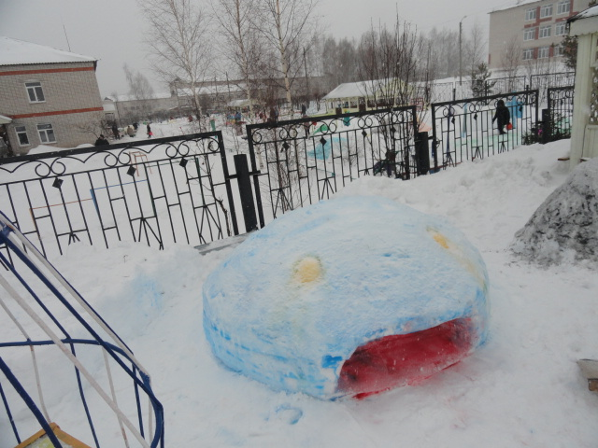
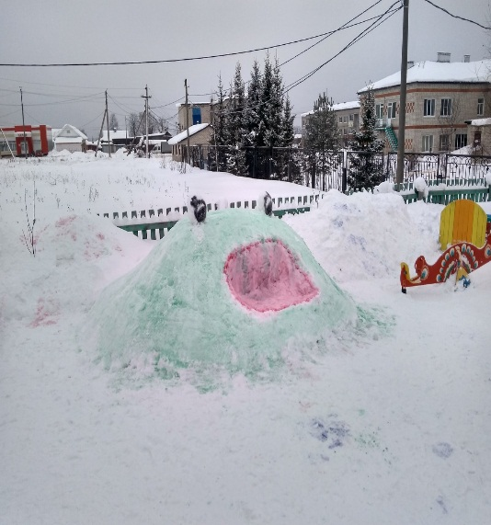
Календарный день-суббота,
Во дворе кипит работа:
Мы для наших малышей
Слепим сказочных друзей!
Тема: «В кругу сказочных друзей»

Slide 3
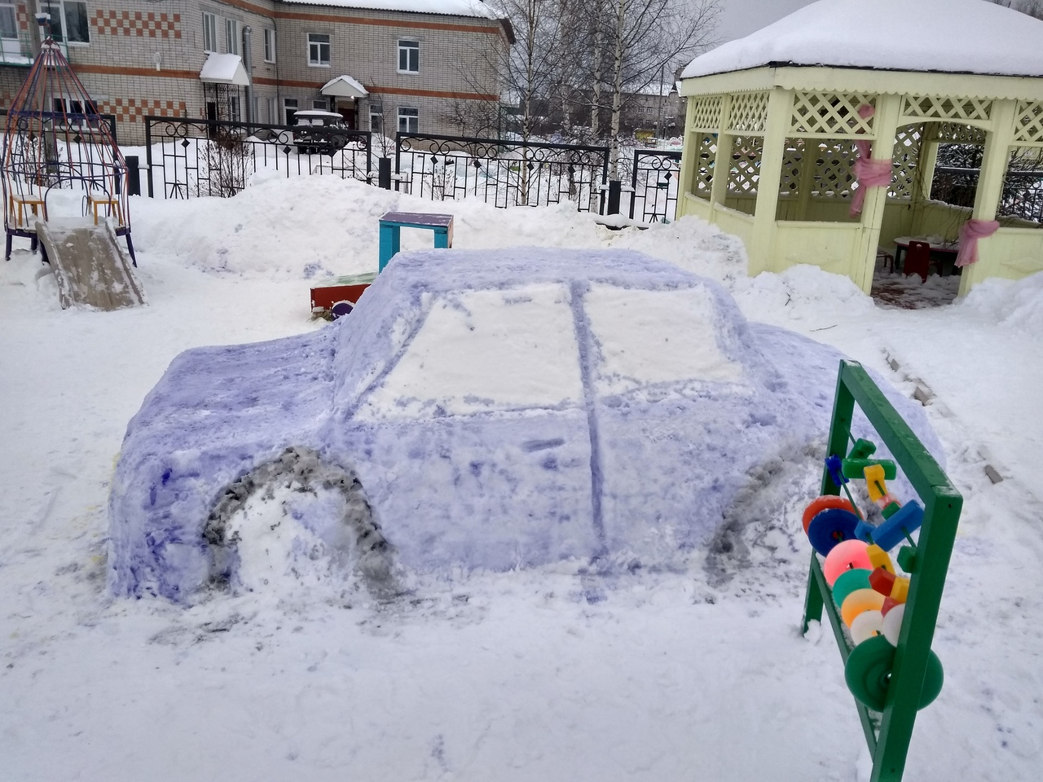
Нравится машине
Это знают все,
Ехать по дороге
Или по шоссе.
Крутятся колёса
И гудит мотор,
А ведёт машину
Сашенька- шофёр!
Для перевозки инструментов

Slide 4
На лужайке у болота
Лягушонок ждёт кого- то,
Широко разинул рот,
Вдруг, комар к нему придёт!?
Для метания

Slide 5
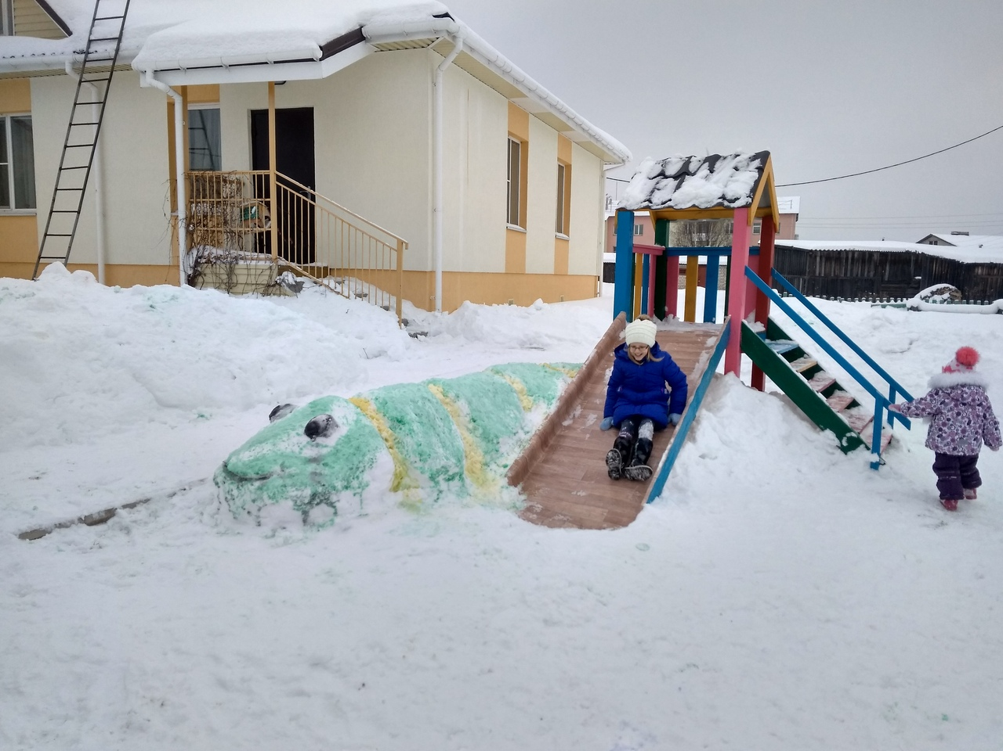
С неких пор у нас живёт В огороде тихоход. Удивительной раскраски, У него есть рот и глазки. Если очень повезёт, Скоро бабочкой вспорхнёт!
Для перелезания

Slide 6
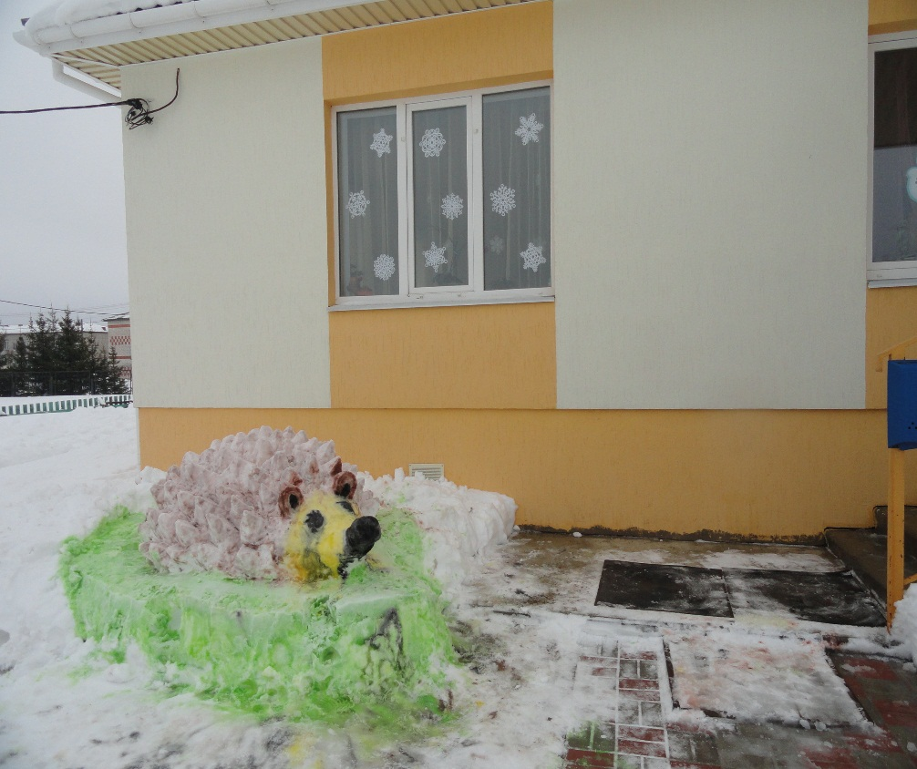
Ёжик, ёжик, чудачок,
Сшил колючий пиджачок.
Хочет с нами поиграть,
Всех ребят пересчитать.
Ёжик встречает ребят

Slide 7
На волнах качаясь спит Очень славный синий кит. Он огромного размера, В океане самый смелый.
Для метания

Slide 8
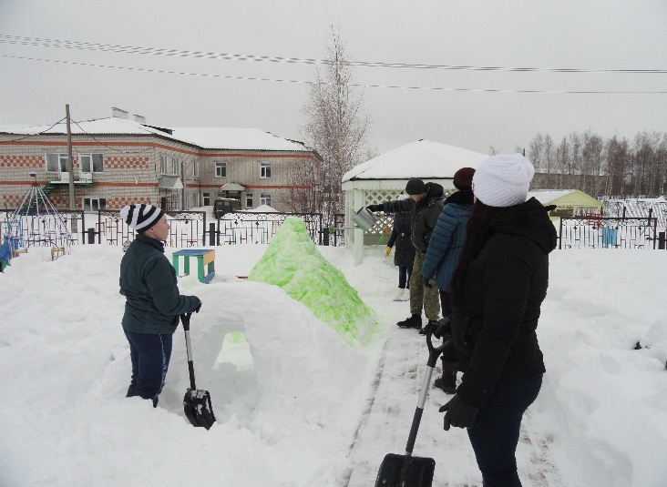
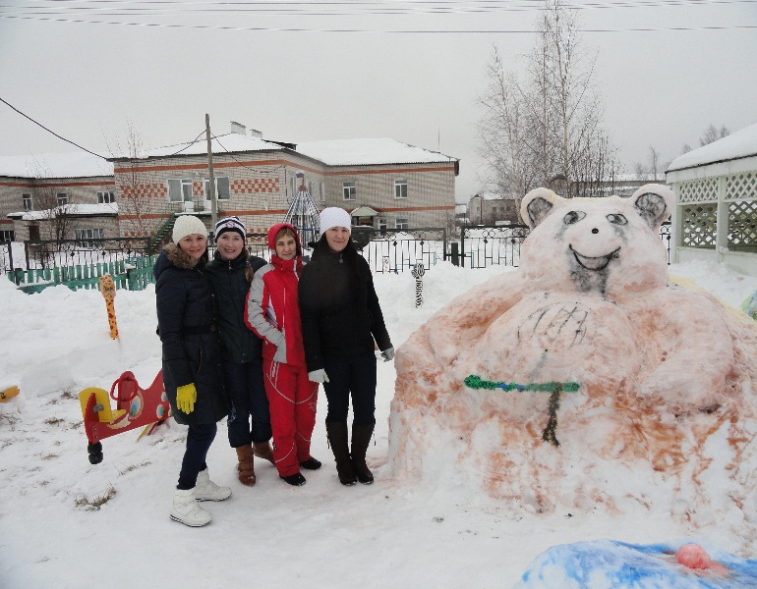
Не для славы мы трудились,
С холодами дружно бились!
Результат благих идей,
Не для славы- для детей!
За работой

Slide 9
Спасибо Вам за внимание!

